Slide 1





)
)
)
BÀI 2: GTLN VÀ GTNN CỦA HÀM SỐ (TIẾT 3)
)
)
)
)
)
)
)
)
)
)
)
)
)
)
)

Slide 2
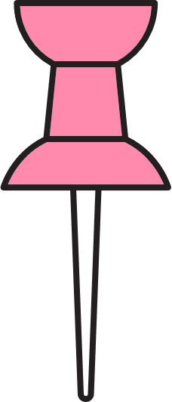
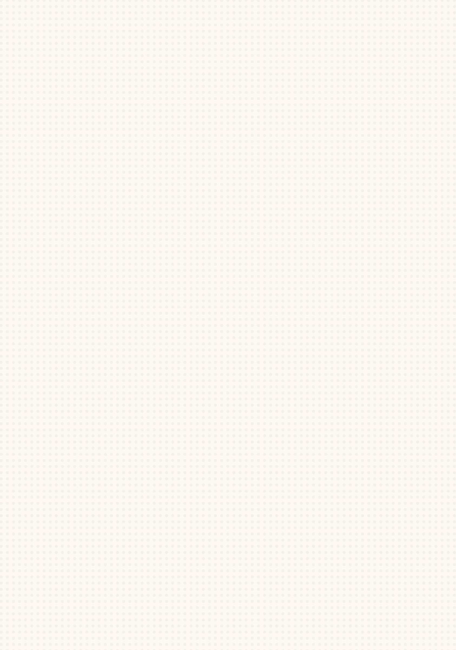
NỘI DUNG TIẾT HỌC
Làm bài tập trong SGK (phần 1)

Slide 3

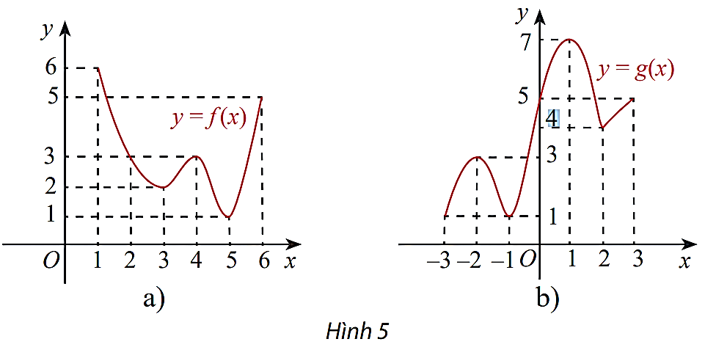

⬩Bài 1:
Tìm giá trị lớn nhất và giá trị nhỏ nhất của hàm số có đồ thị được cho ở Hình 5
Lời giải
a) Từ đồ thị, ta thấy $\text{ma}{\text{x}}_{\left[1;{6}\right]}f\left(x\right)=f\left(1\right)=6$ và $\text{mi}{\text{n}}_{\left[1;{6}\right]}f\left(x\right)=f\left(5\right)=1$
b) Từ đồ thị, ta thấy $\text{ma}{\text{x}}_{\left[−3;{3}\right]}g\left(x\right)=g\left(−3\right)=g\left(−1\right)=1$ và $\text{mi}{\text{n}}_{\left[−3;{3}\right]}g\left(x\right)=g\left(1\right)=7$

Slide 4

⬩Bài 2:
Tìm giá trị lớn nhất, giá trị nhỏ nhất của các hàm số sau:
a) $y=x^{3}−12x+1$ trên đoạn [-1;3]
b) $y=−x^{3}+24x^{2}−180x+400$ trên đoạn [3;11]
c) $y=\frac{2x+1}{x−2}$ trên đoạn $\left[3;{7}\right]$
d) $y=\text{sin}2x$ trên đoạn $\left[0;{\frac{7π}{12}}\right]$

Slide 5
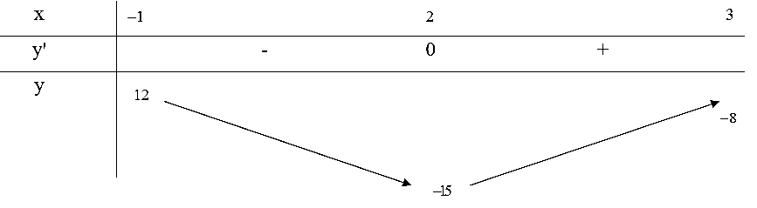

⬩Bài 2:
Lời giải
a) Xét $y=x^{3}−12x+1$ trên đoạn [-1;3]
$$y^{′}=3x^{2}−12=0⇔\left[\begin{matrix}x=2 \\ x=−2\left( \text{lo}\text{ạ}\text{i} \right)\end{matrix}\right.$$
Bảng biến thiên:
Từ bảng biến thiên, ta thấy $\text{ma}{\text{x}}_{\left[−1;{3}\right]}y=y\left(−1\right)=12$ và $\text{mi}{\text{n}}_{\left[−1;{3}\right]}y=y\left(2\right)=−15$

Slide 6
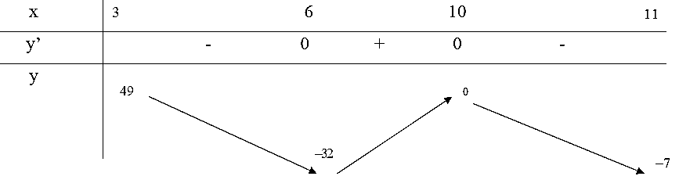

⬩Bài 2:
Lời giải
b) Xét $y=−x^{3}+24x^{2}−180x+400$ trên đoạn [3;11]
$y^{′}=−3x^{2}+48x−180=0⇔\left[\begin{matrix}x=10 \\ x=6\end{matrix}\right.$
Bảng biến thiên:
Từ bảng biến thiên, ta thấy $\max_{[3;11]} y=y(3)=49$ và $\min_{[3;11]} y=y(6)=−32$

Slide 7
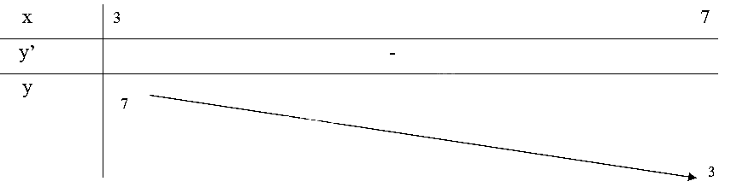

⬩Bài 2:
Lời giải
c) Xét $y=\frac{2x+1}{x−2}$ trên đoạn [3;7]
$$y^{′}=\frac{−5}{(x−2)^{2}}<0∀x∈[3;7]$$
Bảng biến thiên:
Từ bảng biến thiên, ta thấy $\max_{[3;7]} y=y(3)=7$ và $\min_{[3;7]} y=y(7)=3$

Slide 8
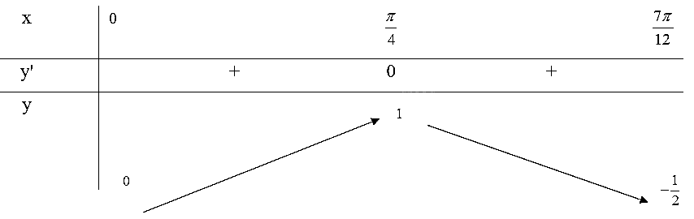

⬩Bài 2:
Lời giải
d) Xét $y=sin2x$ trên đoạn $\left[0;\frac{7π}{12}\right]$
$$y^{′}=2cos2x=0⇔2x=\frac{π}{2}+kπ⇔x=\frac{π}{4}+\frac{kπ}{2}(k∈ℤ)$$
Ta có: $x∈\left[0;\frac{7π}{12}\right]⇒k=0⇒x=\frac{π}{4}$
Bảng biến thiên:
Từ bảng biến thiên, ta thấy $\max_{\left[0;\frac{7π}{12}\right]} y=y\left(\frac{π}{4}\right)=1$ và $\min_{\left[0;\frac{7π}{12}\right]} y=y\left(\frac{7π}{12}\right)=−\frac{1}{2}$

Slide 9
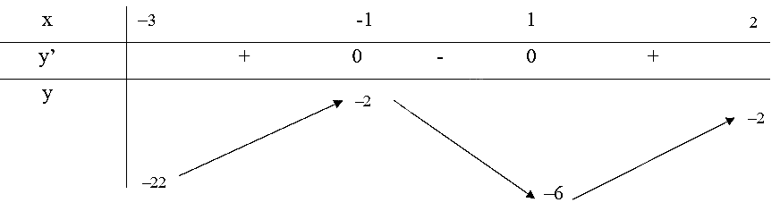

⬩Bài 3:
Tìm giá trị nhỏ nhất của các hàm số sau:
a) $y=x^{3}−3x−4$ trên nửa khoảng [-3;2) b) $y=\frac{3x^{2}−4x}{x^{2}−1}$ trên khoảng $(−1;+∞)$
Lời giải
a) Xét $y=x^{3}−3x−4$ trên nửa khoảng [-3;2)
$$y^{′}=3x^{2}−3=0⇒\left[\begin{matrix}x=1 \\ x=−1\end{matrix}\right.$$
Bảng biến thiên:
Từ bảng biến thiên, ta thấy $\min_{[−3;2)} y=y(−3)=−22$

Slide 10
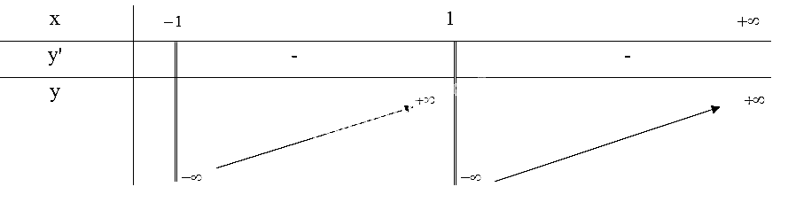

⬩Bài 3:
Lời giải
b) Xét $y=\frac{3x^{2}−4x}{x^{2}−1}$ trên khoảng $(−1;+∞)$
Tập xác định: $D=(−1;+∞)∖\{1\}$
$$y^{′}=\frac{4x^{2}−6x+4}{{\left(x^{2}−1\right)}^{2}}>0∀x∈D$$
Bảng biến thiên:
Từ bảng biến thiên, ta thấy hàm số không tồn tại giá trị nhỏ nhất trên khoảng $(−1;+∞)$

Slide 11
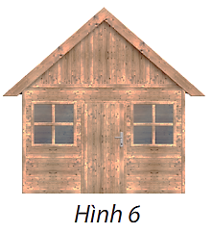
⬩Bài 4:
Khi làm nhà kho, bác An muốn cửa sổ có dạng hình chữ nhật với chu vi bằng 4m (Hình 6). Tìm kích thước khung cửa sổ sao cho diện tích cửa sổ lớn nhất (để hứng được nhiều ánh sáng nhất)?

Slide 12
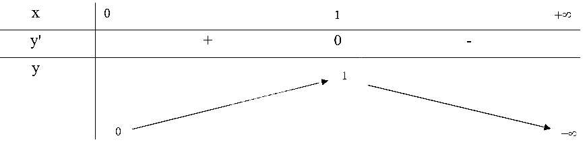

⬩Bài 4:
Lời giải
Gọi $a,b$ lần lượt là chiều dài và chiều rộng của cửa sổ ( $m;a,b>0)$
Chu vi cửa sổ là: $2(a+b)=4⇔b=2−a$
Diện tích cửa sổ là: $y=ab=a(2−a)=−a^{2}+2a$
$$y^{′}=−2a+2=0⇔a=1$$
Bảng biến thiên:

Slide 13

⬩Bài 4:
Lời giải
Từ bảng biến thiên, ta thấy $\max_{(0;+∞)} y=y(1)=1$
Vậy để diện tích cửa sổ lớn nhất bằng $1{ m}^{2}$ thì chiều dài và chiều rộng bẳng nhau và bằng $1 m$

Slide 14
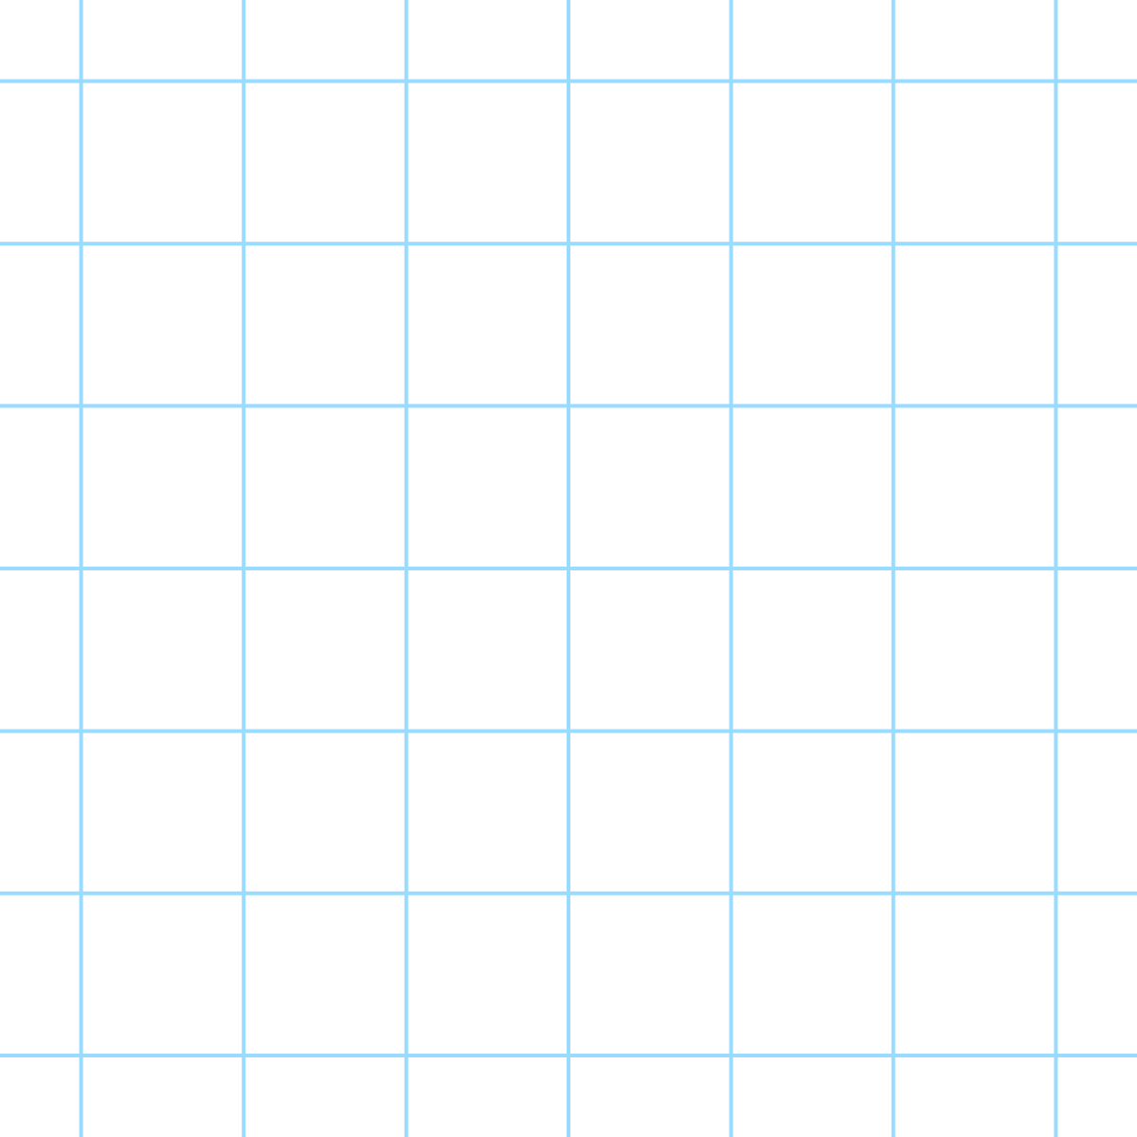

HƯỚNG DẪN VỀ NHÀ
01
Ôn lại các kiến thức đã học trong bài
02
Hoàn thành các bài tập trong mục 2.3
Chuẩn bị bài cho tiết học tiếp theo
03

Slide 15
)
)
)
)
)
)
)
Thank You
)
Thank You
)
)
)
Tài liệu được chia sẻ bởi Website VnTeach.Com
https://www.vnteach.com
)
)
)
)
)
)
)

